Slide 1
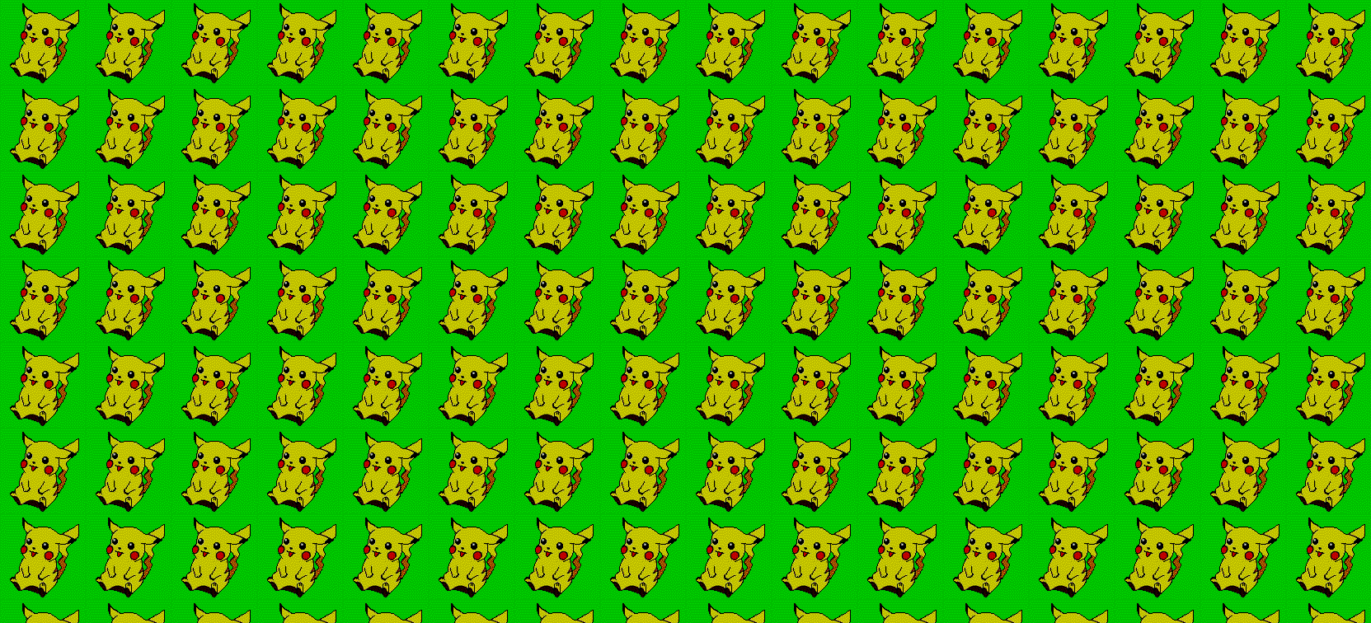
피카츄 배구
(2021180038 조영준)
2DGP 1차 발표

Slide 2



게임 컨셉
유명 캐릭터인 포켓몬스터 시리즈의 마스코트 피카츄와 포켓몬스터 시리즈의 상징인 몬스터볼을 이용한 배구게임

Slide 3
조작 방법
1인용 모드 : 방향키(←, →, ↑, ↓), ENTER키
2인용 모드
1P : 방향키(D, G, R, F), Z
2P : 방향키(←, →, ↑, ↓), ENTER키

Slide 4
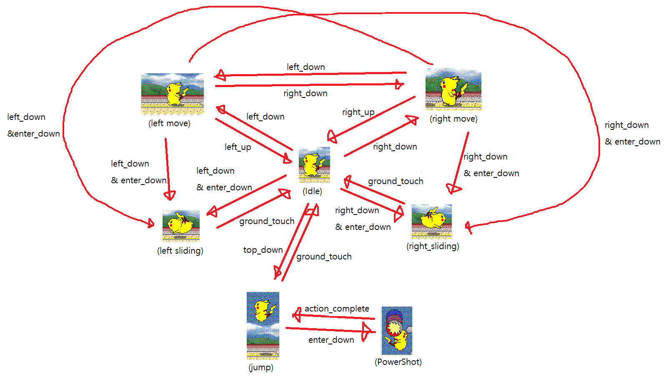
STATE_DIAGRAM

Slide 5
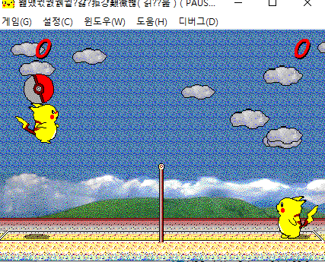
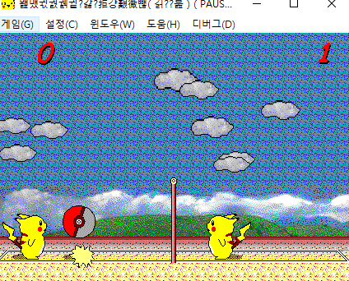
게임 진행
게임 시작 시 좌측 사이드부터 서브 시작
(1인용 : 인공지능, 2인용 : 1P)
공이 땅에 떨어질 시 점수 증가

Slide 6
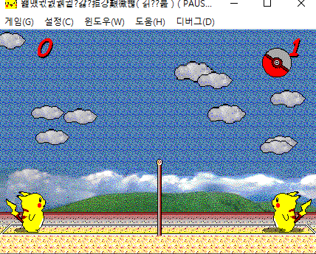
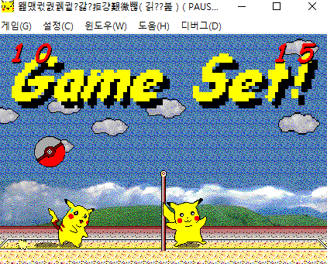
게임 진행
득점한 쪽에서 다음 서브 시작
어느 한 쪽이 15점 달성 시 게임 종료

Slide 7
개발 일정
1주차 : 피카츄 배구 이미지 리소스 확보
2 ~ 3주차 : 게임 월드 구현
4주차 몬스터볼 물리 엔진 구현
5주차 피카츄와 몬스터볼 간의 상호작용 구현
6 ~ 7주차 : 대전용 인공지능 구현
8주차 : 사운드 적용 및 마무리

